Slide 1
Progetto PON per la realizzazione di un albergo diffuso nel territorio di Trapani realizzato da
Marco Lamia
Maria Simona Daidone Massimiliano Miceli.

Slide 2


Slide 3

Il benchmarking è un valido strumento che permette di aiutare l'azienda a migliorare con i propri processi apprendendo dall'esperienza di altri.
Il termine inglese benchmarking è traducibile con "parametro di riferimento" e definisce lo standard con cui rapportarsi.
Per prima cosa bisogna valutare i processi operativi per individuare i punti di forza e debolezza dell'azienda; occorre poi individuare le organizzazioni leader che operano con particolare efficienza e confrontarsi con esse al fine di ottenere informazioni utili per migliorare le proprie performance.
Fu la Xerox, nel 1979, ad introdurre nell'industria contemporanea il concetto di benchmarking.
Oggi, moltissime aziende dispongono di reparti dedicati al benchmarking, diretti da manager specializzati in questo campo.

Slide 4
VANTAGGI :
Il benchmarking permette un miglioramento continuo e un'evoluzione costante all'interno dell'organizzazione.
Grazie a questa tecnica si possono ottenere miglioramenti in dodici aree di attività aziendale:
Soddisfare le attese dei clienti.
Coinvolgere direttamente i membri dell'organizzazione.
Incrementare la competitività.
Determinare obiettivi pertinenti, realistici e raggiungibili.
Sviluppare un'accurata misurazione della produttività.
Creare supporto e slancio per un cambiamento culturale interno.
Definire e affinare le strategie.
Prevedere l'insuccesso.
Testare l'efficacia del programma di qualità.
Mettere in atto un reengineering.
Promuovere metodi più efficaci di risoluzione dei problemi.
Incentivare la spinta alla creatività.

Slide 5
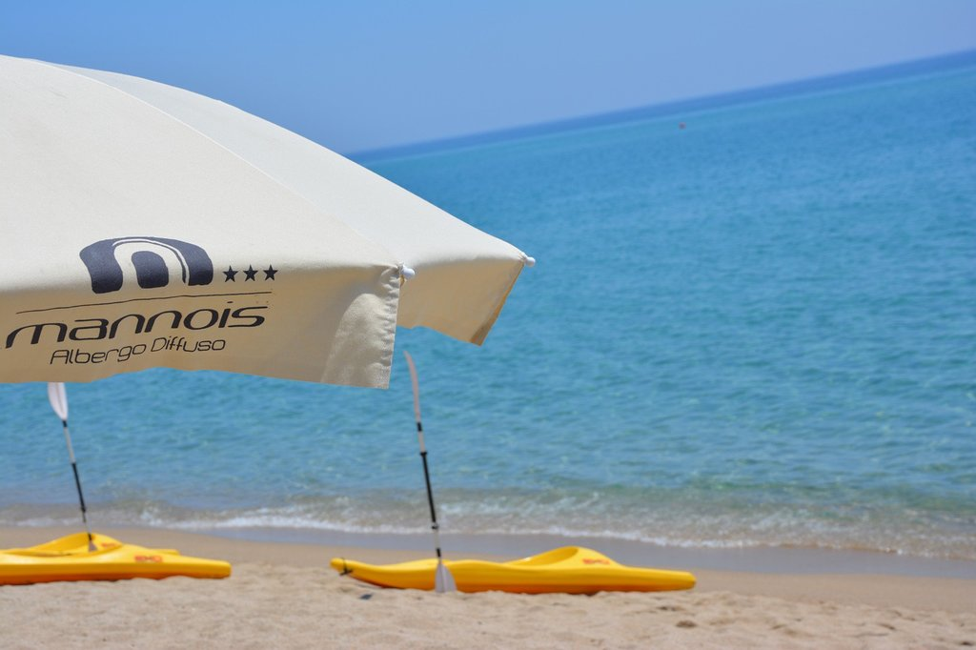
Albergo Diffuso Mannois***
La prima impresa che vogliamo presentare è l’albergo diffuso Mannois, situato nel centro Storico di Orosei, questo Albergo comprende 5 Edifici Storici ristrutturati, connessione Wi-Fi gratuita nelle camere e negli spazi comuni.
Le camere sono arredate in stile tradizionale e tutte dispongono di bagno privato, minibar, Tv e alcune sono provviste di Balcone.
Gli elementi che ci hanno portati alla scelta di questo albergo sono, la colazione tradizionale con prodotti biologici, le escursioni nel Golfo di Orosei, la possibilità di noleggiare bici elettriche e l’occasione di compiere escursioni in canoa, elementi che prenderemo in considerazione per l’apertura del nostro albergo diffuso e per la scelta dei vari servizi da offrire.

Slide 6
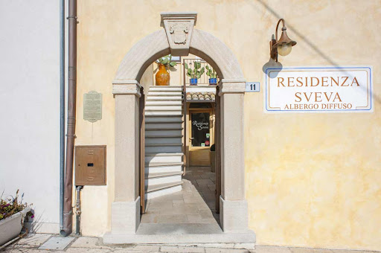
La Residenza Sveva
Il secondo albergo che abbiamo considerato è la Residenza Sveva, situata a Termoli, gode di una posizione privilegiata, a 100 metri dalla spiaggia, a pochi metri dall'imbarco per le Isole Tremiti.
Abbiamo deciso di scegliere questo albergo per la particolarità dei suoi appartamenti, infatti presenta allestimenti dell’epoca antica.
Questo tipo di ambiente, applicato al nostro albergo, permetterà ai nostri clienti di godersi al meglio i servizi relax da noi offerti, in un’ambiente insonorizzato, privo di disturbi esterni e ispirato alle antiche case del territorio trapanese.

Slide 7
ALBERGO DIFFUSO DUE MARI
L’albergo diffuso che andremo a creare sarà situato nel centro storico di Trapani e verrà costituito da ben 23 appartamenti, di cui 7 con 5 posti letto, 8 con 4 posti letto, 5 con 2 posti letto e 3 appartamenti singoli.
Ogni appartamento sarà provvisto da:
TV a schermo piatto
Aria condizionata
Bagno con vasca idromassaggio e servizi accessori
Cucina accessoriata
Cesto di BENVENUTO con prodotti tipici locali (trasportabili in aereo)
Telefono di servizio dell’albergo
Terrazza vista mare godibile dagli appartamenti, compresa di un piccolo salottino
Possibilità di pernottare in compagnia dei propri animali domestici
Servizio di baby sitting su richiesta
Possibilità di prenotare dei servizi massaggi praticati da operatori del benessere certificati
Per lo sviluppo del nostro albergo e per aumentare la sua competitività, puntiamo sul benessere psicofisico dei nostri clienti, e sul loro avvicinamento alla nostra e alle nostre tradizioni.
Puntiamo inoltre sui nostri appartamenti spaziosi e confortevoli, e sulla possibilità dei clienti di prenotare delle giornate con esperti del benessere per momenti di puro relax.

Slide 8
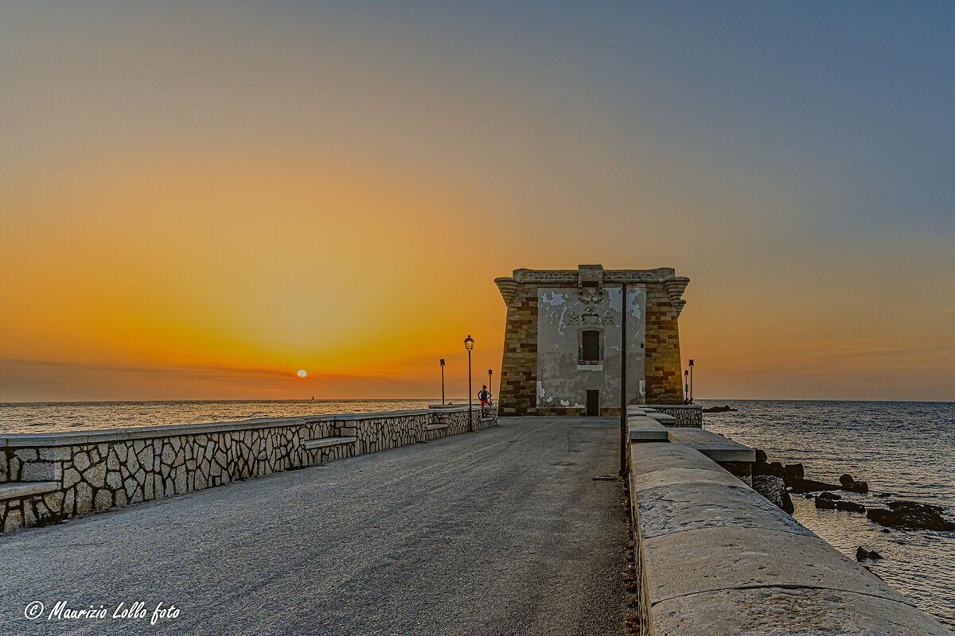
ANALISI DEL CONTESTO TURISTICO DI TRAPANI
Trapani è una città che vive delle proprie tradizioni che si sono consolidate nel tempo. È una città pura e ad oggi presenta molte strutture che rappresentano la civiltà Siciliana.
Nelle vie di questa città potrete assaggiare piatti unici che lasceranno sicuramente qualcosa nei vostri ricordi!
Lungo la passeggiata dalla cinta muraria di Tramontana alla Torre Ligny a picco sul mare, potrete incontrare molti ristoranti e bar tipici nei quali potrete assaggiare molti dei nostri piatti tradizionali, o moderni, come la brioches con fonduta al pistacchio, la pasta con le sarde (un piatto condito con le sardine e finocchietto selvatico) oppure la caponata di melanzane (melanzana tagliata a cubetti arricchita con dei capperi di Pantelleria, aceto e altri ingredienti della nostra tradizione).

Slide 9
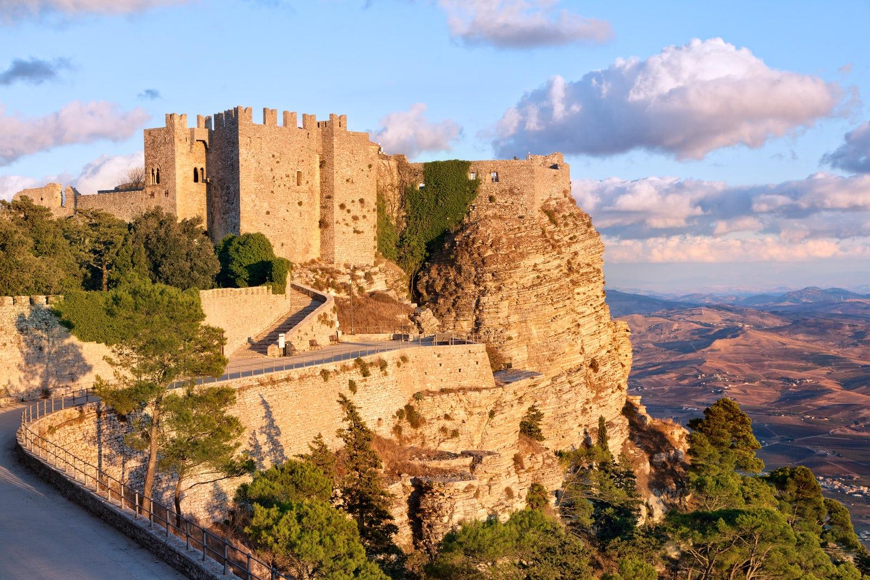
Non possiamo tralasciare Erice, un incantevole borgo medievale caratterizzato da stradine, fortificazioni, antiche chiese, il Castello di Venere, un panorama mozzafiato e altri luoghi di interesse.
In questo borgo potrete assaggiare pietanze tipiche, generalmente dolci, come la genovese e tanti altri principalmente a base di mandorla.
Da Trapani si possono visitare le isole Egadi
( Favignana, Levanzo e Marettimo), isole fantastiche che ogni anno attirano tantissimi turisti.

Slide 10
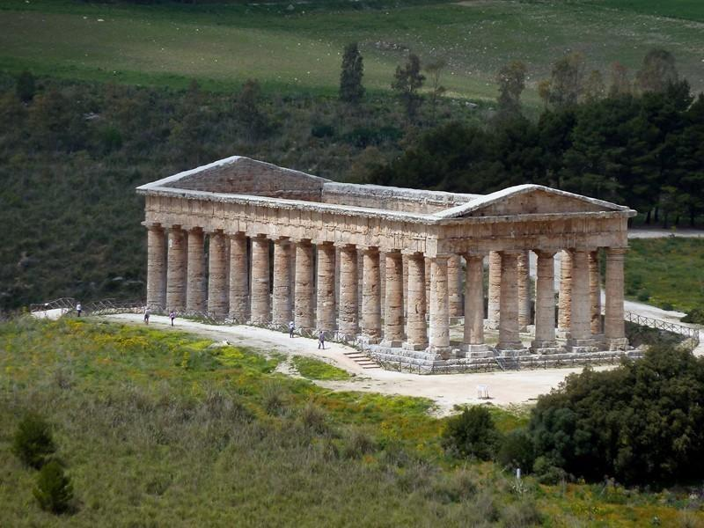
Trapani è anche famosa per le sue saline, dove sono rimasti ormai in pochi i salinai che attuano la raccolta a mano del sale, producendo quello integrale.
Un pezzo della storia del trapanese è rappresentato anche dalla chiesa del Purgatorio, dove sostano tutto l’anno le statue dei misteri, e che può essere visitata gratuitamente.
Un altro importante luogo d’interesse nel territorio trapanese è il parco archeologico di Segesta con il suo famoso tempio, che risale al V secolo a.C. e che sorge sul Monte Barbaro, trovarsi di fronte alla storia della civiltà, un’emozione troppo grande da descrivere.

Slide 11
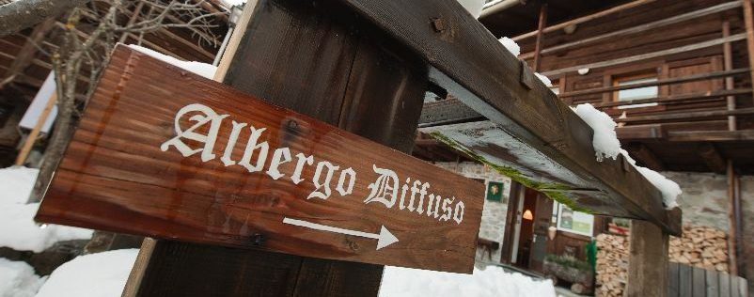
Creazione di un nostro
Hotel diffuso

Slide 12
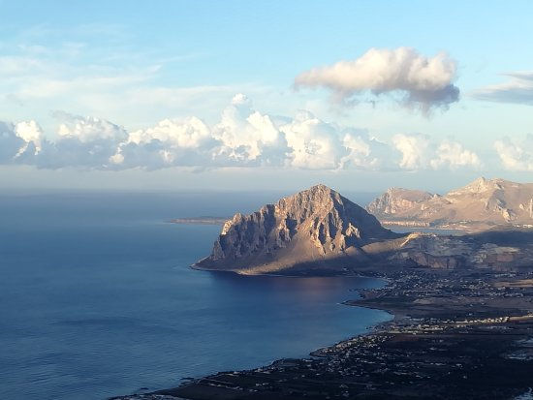
Servizi principali dell’ «Hotel due mari»
Vicinanza dei singoli appartamenti dalla hall principale;
Appartamenti spaziosi, per la singola persona, coppia o famiglia;
Gli appartamenti singoli e doppi presentano una stanza da letto, un cucinino, bagno in camera e soggiorno, con relative attrezzature;
Gli appartamenti «plus» per famiglie comprendono due camere da letto, due bagni, una cucina e il soggiorno con altri due posti nel divano letto, con relativi servizi annessi;
Servizio della colazione (compresa nel prezzo del soggiorno) presso la struttura principale, con possibilità di raggiungerla a piedi attraversando una piccola parte del centro storico trapanese, sarà servita a buffet nella nostra sala;
Servizio in camera su richiesta dei clienti;
Pranzo al sacco con prodotti tipici del territorio;
Organizzazione di cene presso ristoranti tipici e storici;
Wi-Fi gratuito e ad alta velocità;
Possibilità di noleggio di biciclette incluse nel pacchetto del soggiorno;
Noleggio auto;
Parcheggio gratuito per gli ospiti, a pochi metri dalla struttura principale;
Aria condizionata;
Posti in spiaggia riservati nel lido della struttura;
Possibilità di partecipare ad escursioni organizzate dalla struttura ricettiva;
Servizio concierge disponibile 24/24h.

Slide 13
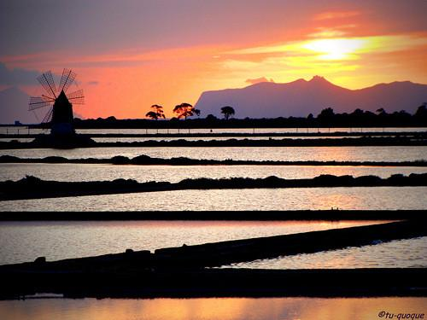
Esperienze «alla portata» dei nostri futuri clienti
I clienti che decideranno di pernottare nelle nostre strutture saranno accolti da personale gentile, disponibile e molto informato sul territorio e sulle sue principali attrattive turistiche, caratteristiche che ci permettono di organizzare in prima persona le escursioni, con diverse visite a luoghi di interesse ed esperienze uniche.
Una delle esperienze che permettiamo di fare ai nostri clienti è quella della visita alle saline del trapanese, in particolare nel periodo della raccolta del sale, che avviene a fine agosto ed anche una seconda nel periodo di ottobre (tempo permettendo), i nostri ospiti si recheranno in loco grazie ad un transfert disposto dalla struttura, accompagnati da un nostro collega in grado di fornire informazioni interessanti su questi luoghi.
Una volta arrivati alle saline, i turisti saranno accolti dai proprietari della struttura che gli permetteranno di compiere delle passeggiate lungo tutta la salina e inoltre offriamo anche la possibilità di far mettere all’opera i nostri ospiti nella raccolta manuale del sale, affiancati dai salinai.
Successivamente andranno a visitare i mulini storici, dove verranno messi a conoscenza dell’antica storia delle saline e dei primi strumenti che venivano utilizzati in antichità.
A fine giornata, stanchi dalla visita, saliranno sul terrazzino di un mulino ristrutturato ed è li che potranno rilassarsi e immergersi nella natura con una vista suggestiva del tramonto trapanese, accompagnato da una degustazione di vini tipici del territorio abbinati a prodotti della nostra terra.
UN ESPERIENZA INDIMENTICABILE.

Slide 14
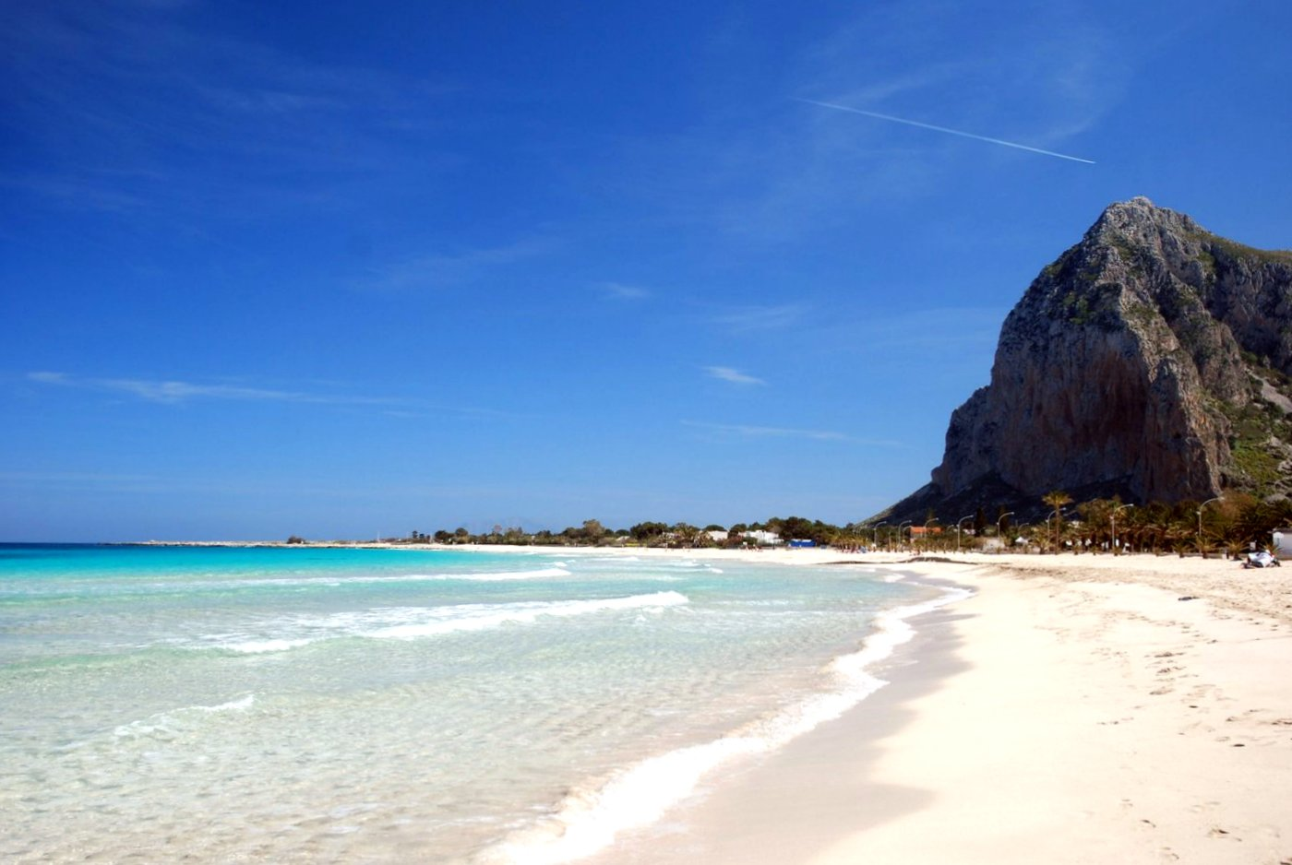
Trapani è un buon punto di sosta per i turisti che desiderano visitare tutto il territorio circostante, da Trapani si può raggiungere facilmente San Vito lo Capo, conosciuta per il suo famosissimo mare, si può raggiungere il parco archeologico di Segesta con il suo meraviglioso tempio in meno di 30 minuti, si possono visitare le isole Egadi, e si può visitare Erice, la cittadina medievale che fa parte dei «borghi più belli d’Italia», la città della scienza, ma soprattutto della pace.
Ad Erice i nostri ospiti potranno compiere dei percorsi di trekking, percorrendo il perimetro della cittadina ed attraversando le vie principali.
Durante questa gita, saranno predisposte diverse tappe e ad ogni sosta i nostri ospiti potranno degustare le Genovesi, i Mustazzoli e tantissimi altri prodotti tipici del borgo ericino.
In tardo pomeriggio si recheranno in un ristorante tipico che vanta la vista sulle meravigliose isole Egadi, gli ospiti faranno un aperitivo al tramonto e ceneranno all’aperto con vista.
Un’altra opportunità sarà quella di visitare Favignana e Levanzo tramite una barca privata della struttura, sulla quale i clienti potranno usufruire del servizio bar, per un bel drink sul mare, e la possibilità di andare sull’isola per visitare alcuni luoghi di interesse e passare una meravigliosa giornata in spiaggia.

Slide 15
Analisi dei prezzi dei competitors di una notte in albergo per una coppia
Albergo diffuso | Località | Prezzo listino bassa stagione | Prezzo listino alta stagione
Borgo Gallodoro | Messina | €40 | €80
Borgo Santa Caterina | Catania | €58 | €70
Relais Villa Miraglia | Messina | €70 | €70
Le case dello zodiaco | Modica | €71 | €76
Home Hotels | Enna | €95 | €115

Slide 16
Listino prezzi del nostro albergo
periodo | Prezzi per coppia (pernottamento e colazione)
Dal 11/01 al 31/07 | € 50
Dal 01/08 al 31/08 | € 100
Dal 01/09 al 19/12 | € 50
Dal 20/12 al 10/01 | € 100
Il prezzo del soggiorno presso l’appartamento include, biancheria da bagno, da camera, il cambio giornaliero della prima e settimanale della seconda.
I bambini fino ai 3 anni soggiorneranno gratuitamente, dai 4 ai 10 anni avranno una riduzione di prezzo del 50%, inoltre per le permanenze superiori ai 10 giorni, ci sarà una riduzione del 5% e per le permanenze superiori ai 20 giorni, la riduzione sarà del 10%.

Slide 17
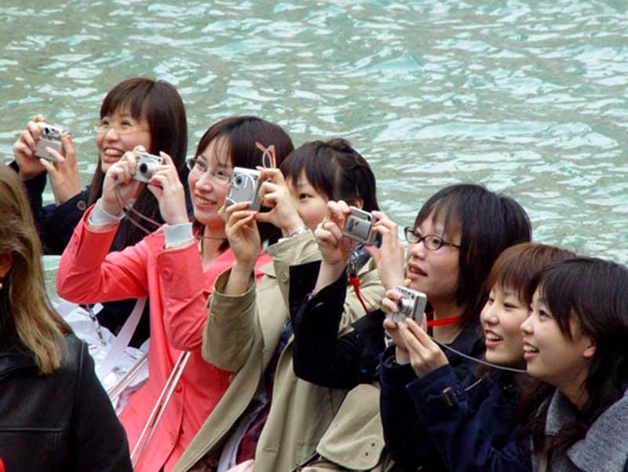
La definizione della missione strategica
1.Il nostro albergo, grazie ai molteplici servizi offerti, è l’ideale per chi è alla continua ricerca di relax, e vuole conoscere il nostro territorio, le nostre tradizioni e vivere appieno tutte le esperienze che la nostra terra offre.
Nei primi periodi per la costituzione della nostra azienda punteremo molto ad avere clienti di prossimità (area regionale), ovvero clienti del nostro territorio, per permettergli di compiere esperienze mai fatte prima e per conoscere e diventare veramente conoscitori della propria terra, in un secondo momento cercheremo di espanderci verso il turismo nazionale e successivamente Europeo.

Slide 18
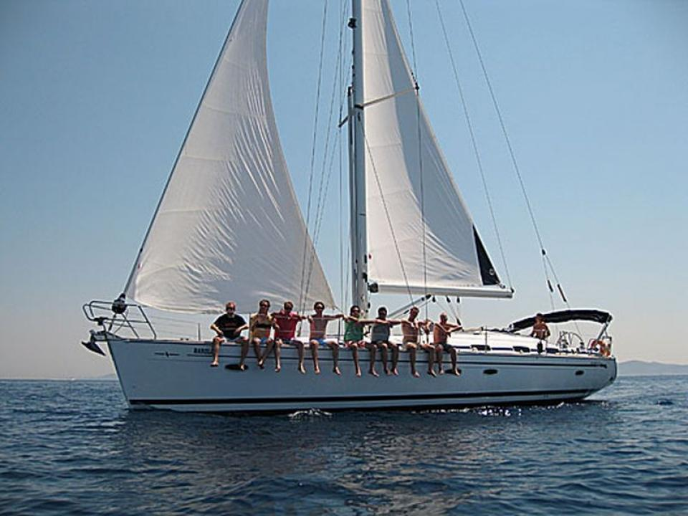
2.Il nostro albergo offre vantaggiosi servizi di alto livello, il nostro intento infatti è quello di riuscire a realizzare tutti i desideri dei nostri clienti, garantendogli qualità, nuove opportunità e il massimo del comfort che si possa desiderare.
Oltre ai vari servizi base e annessi da noi offerti, offriremo la possibilità di affittare dei gommoni di diverse dimensioni e di essere guidati da un pilota certificato.
Un altro punto di forza della nostra struttura sarà la possibilità di compiere escursioni in barca a vela, per raggiungere le isole Egadi e la riserva naturale dello stagnone di Marsala.
Sarà inoltre data ai clienti la possibilità di degustare, durante il tragitto, prodotti tipici, aperitivi e vini del territorio.

Slide 19
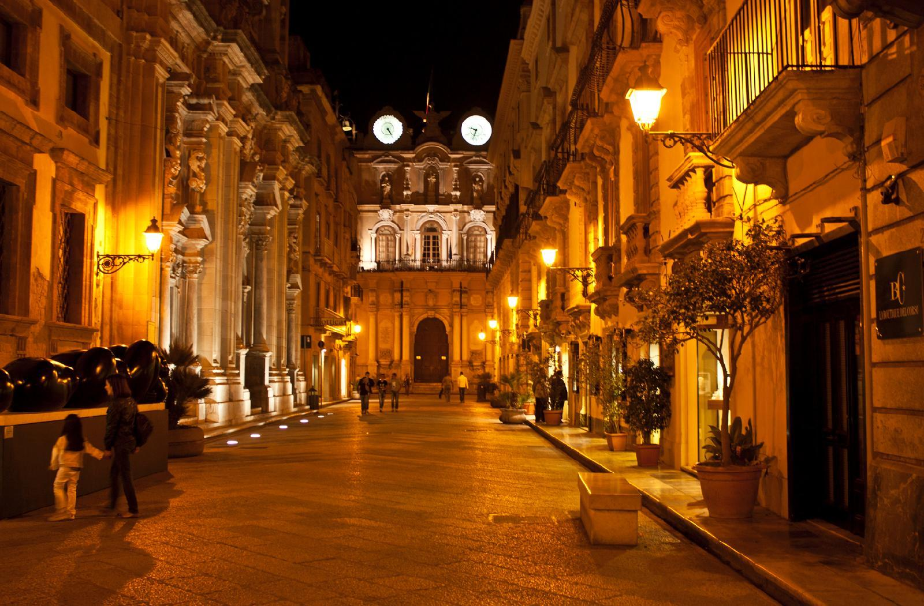
3.L’area geografica di riferimento della nostra impresa sarà quella della Sicilia occidentale, in particolare Trapani, la città dove opererà il nostro albergo diffuso.

Slide 20
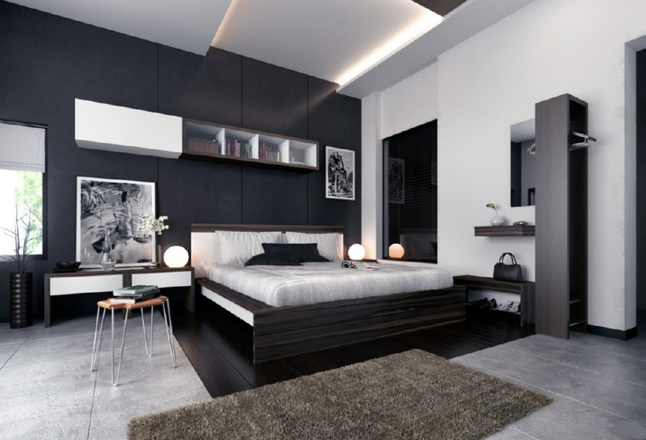
4. Nonostante il nostro albergo si trovi in una zona che vive di tradizioni, che ha bisogno di essere conosciuta in modo diretto, abbiamo deciso di permettere ai nostri clienti di usufruire di alcuni comfort per vivere al meglio anche il soggiorno in appartamento, ad esempio oltre alla tv a schermo piatto di ultima generazione, la vasca idromassaggio con capienza di 5 persone, luci regolabili e il wi-fi provvisto di fibra, offriremo anche un computer portatile in comodato d’uso.
Per una maggiore sicurezza, il portone d’ingresso degli edifici sarà provvisto di una telecamera con schermo interno all’appartamento e un sistema di allarme che, in caso di emergenza invierà subito un messaggio in hall.

Slide 21
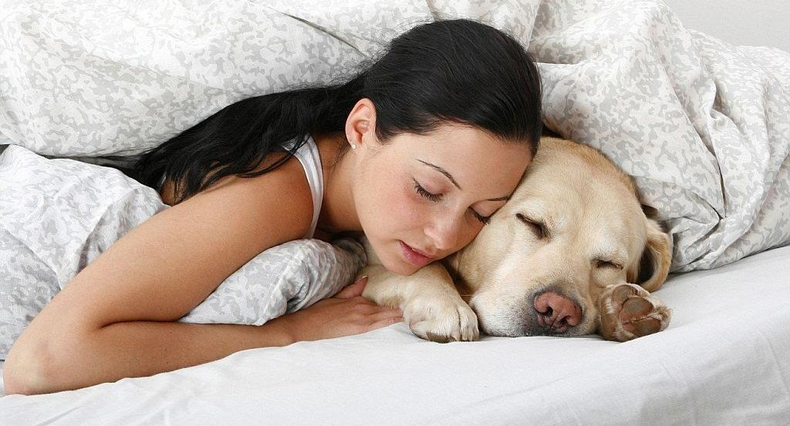
7. l’apertura del nostro albergo garantirà un’ elevato afflusso di turisti, che saranno attratti da tutti i servizi da noi offerti e che nessun’ altra impresa della zona offre come ad esempio, la possibilità di poter pernottare con i propri animali.
Inoltre tendiamo a far conoscere ai nostri clienti, la nostra cultura e tradizione, anche
nello stile dell’albergo.
Sarà sicuramente l’hotel che non si scorda, ma che si racconta.

Slide 22
La forma giuridica con cui abbiamo scelto di operare è una SRL perché indica una responsabilità limitata al capitale versato e in caso di fallimento o difficoltà economiche il patrimonio dei soci non è a rischio e l’aliquota fiscale fissa non aumenta proporzionalmente all'aumentare reddito.
Il ruolo dei soci è secondario rispetto ai loro capitali, la gestione e amministrazione infatti possono
essere affidate anche ai non soci.
Gli utili possono essere accantonati a piacimento e distribuiti ai soci nei momenti fiscalmente più
convenienti.
La possibilità di suddividere i costi e di salvaguardare il patrimonio dei singoli soci;
La responsabilità dei soci non è personale, ma limitata alla quota di capitale conferita.
Il patrimonio privato di ogni socio è inattaccabile dai creditori, a meno che non si siano commessi
degli illeciti.

Slide 23
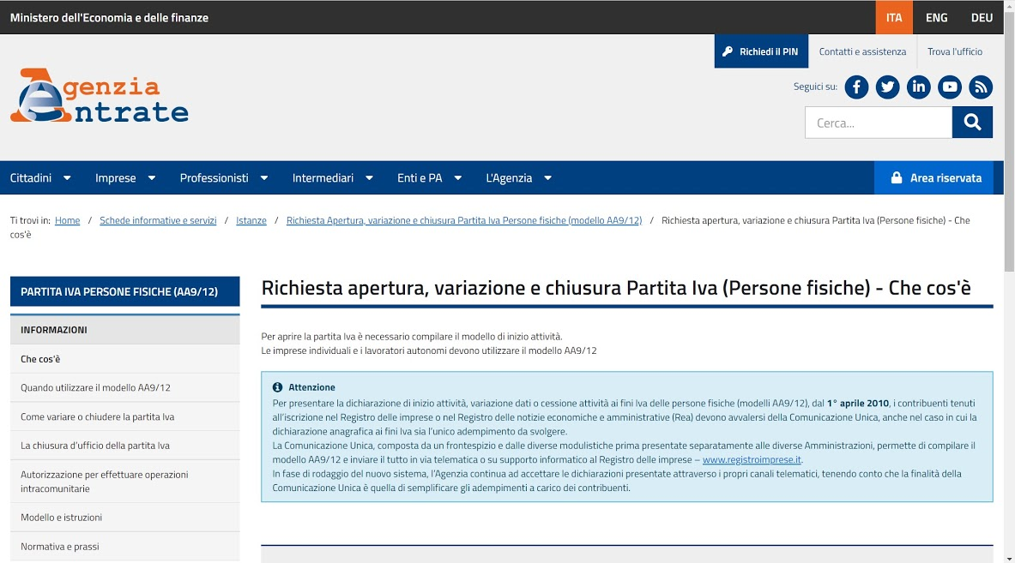

Slide 24
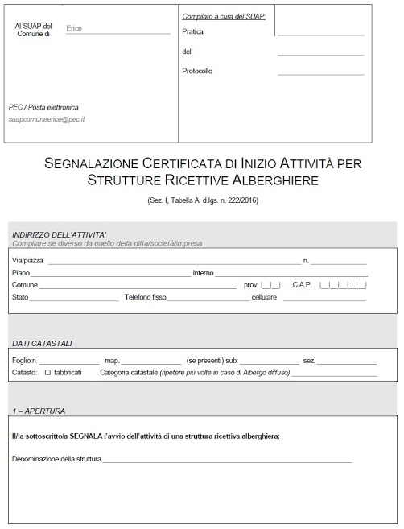
Questa è la prima pagina della SCIA, ovvero La Segnalazione Certificata di Inizio Attività , la dichiarazione che consente alle imprese di iniziare, modificare o cessare un’attività produttiva (artigianale, commerciale, industriale), senza dover più attendere i tempi e l’esecuzione di verifiche e controlli preliminari da parte degli enti competenti.

Slide 25
Per dare il benvenuto ai nostri clienti nel migliore dei modi abbiamo scelto un menu composto da piatti tipici della nostra tradizione, per farli immergere già dal primo giorno del loro arrivo nelle nostre strutture, nella nostra tradizione e cultura culinaria.
Il Menu prevede un cocktail di benvenuto, un antipasto, un primo, un secondo e un dessert.
Il cocktail di benvenuto sarà un Mimosa costituito da succo di arance di Ribera e prosecco siciliano, ci saranno anche delle varianti analcoliche come spremute fresche e una limonata siciliana
Antipasto
Misto mare di calamari, gamberi e polpi alla griglia.
Primo
Pasta con le sarde alla siciliana
Secondo
Involtini di melanzane ripieni di pecorino Siciliano, carne rossa di Vitello e spezie aromatiche
Contorno
Patate prezzemolate al lime
Dolce
Piccola pasticceria tipica siciliana
Ogni piatto del menu sarà abbinato ad un vino autoctono che sarà presentato in tutte le sue caratteristiche ai nostri clienti, grazie ai corsi di sommelier da noi frequentati.

Slide 26
Gli ospiti sono la parte più importante per un’ attività, soprattutto se si parla di un impresa che opererà nel settore del turismo.
È per questo motivo che puntiamo molto sulla fidelizzazione di nostri clienti, offrendo la possibilità di avere degli sconti particolari, ad esempio offriremo la possibilità di tornare da noi garantendo una riduzione del 20% sul prezzo finale, per i clienti che hanno già pernottato nella nostra struttura e incitarli a tornare nella nostra meravigliosa terra.
Garantiremo inoltre l’organizzazione di gite istruttive per le scolaresche, a cui permetteremo di imparare come si preparano alcuni dei piatti tipici siciliani e come valorizzarli.
Potrete in ogni caso visitare il nostro sito per avere maggiori informazioni
www.hotel2marisicilia.it

Slide 27
Per la promozione della nostra azienda abbiamo deciso di partecipare con uno stand alla Borsa Internazionale (BIT) che avviene annualmente a FieraMilanoCity, nel centro di Milano.
Abbiamo scelto proprio questa fiera perchè coinvolge attività turistiche provenienti da tutt’Italia e dal mondo, promuovendole ad un pubblico esperto e informato del settore.

Slide 28
Grazie alla creazione della nostra pagina facebook, garantiremo un collegamento diretto con le persone che vorranno conoscere al meglio il nostro hotel, attraverso le foto che pubblichiamo inerenti a tutte le attività svolte nel nostro albergo, inoltre nella nostra pagina, sarà disponibile il nostro numero di telefono aziendale, a cui i clienti potranno fare riferimento per ogni dubbio o curiosità. https://www.facebook.com/Albergo-diffuso-Due-mari-100334905046086

Slide 29
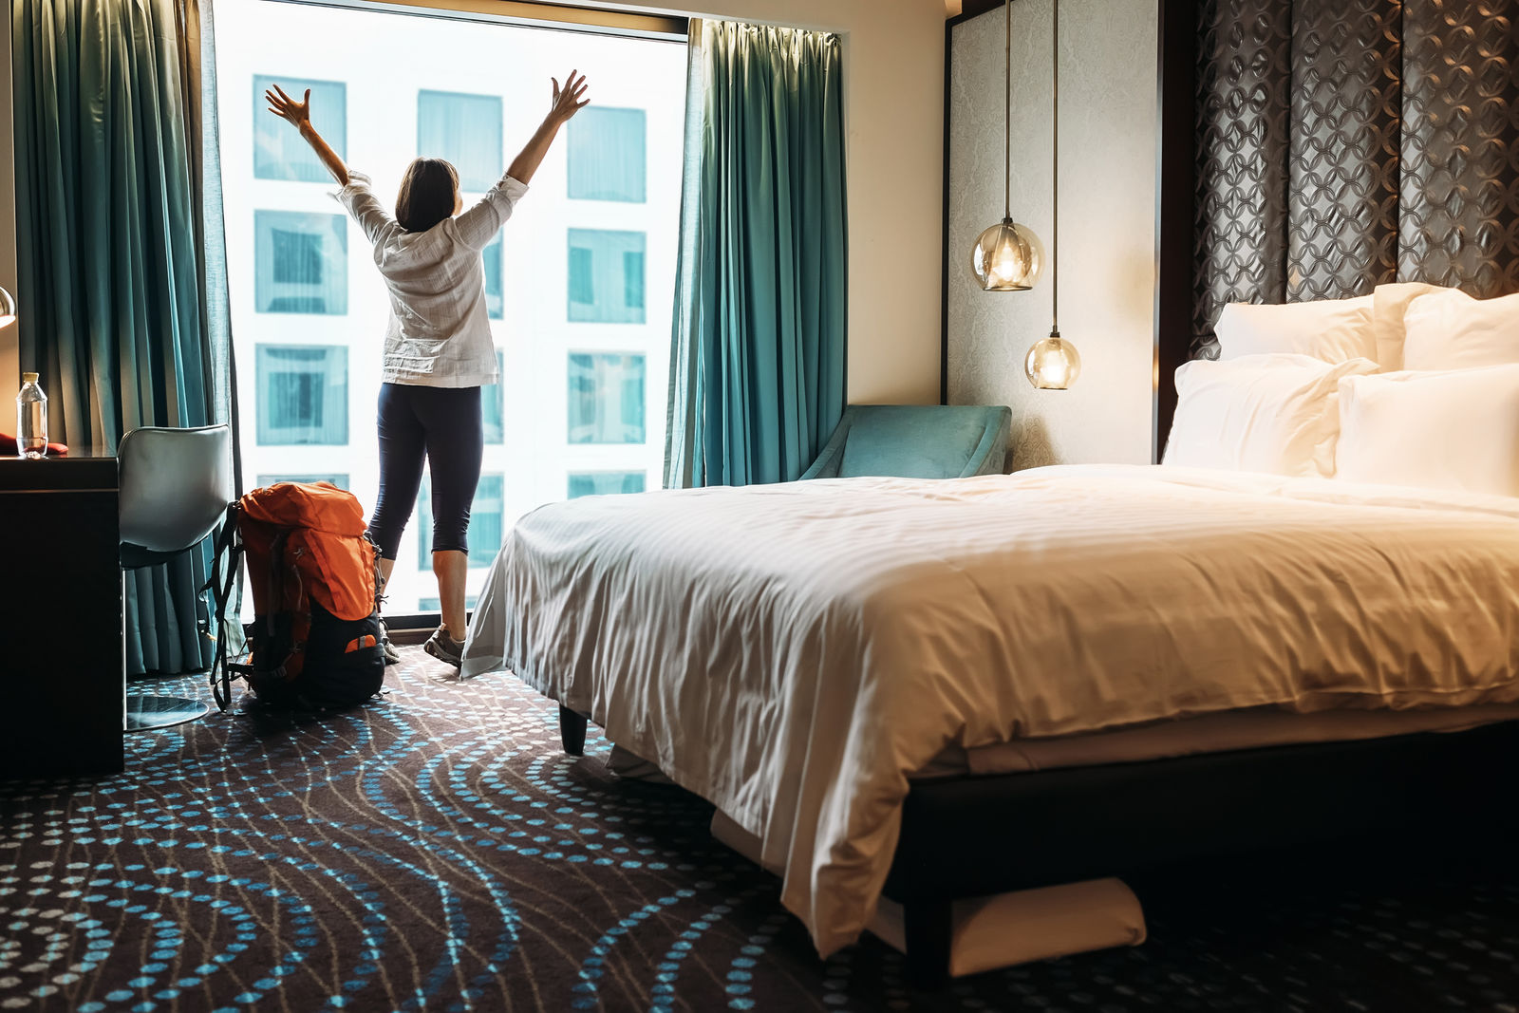
2 MARI
Albergo diffuso

